Slide 1
Тема 13: Асцит: етіологія та патогенез.
Пункція черевної порожнини при асциті. Пункція та катетеризація сечового міхура. Пункція заднього склепіння піхви при позаматковій вагітності.

Slide 2
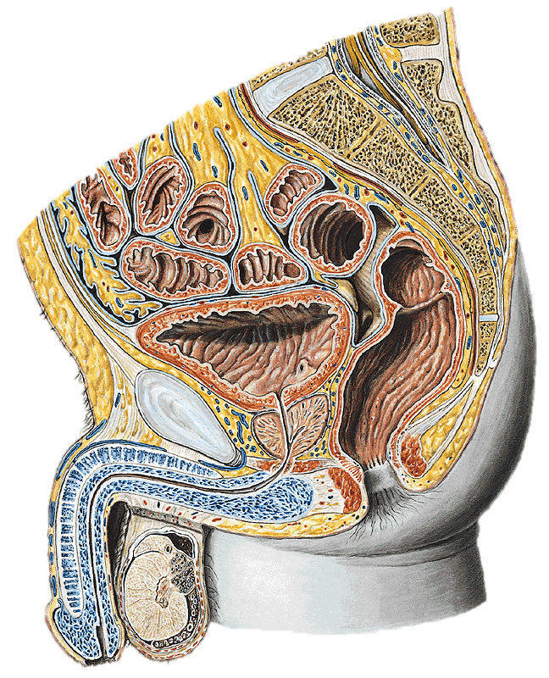
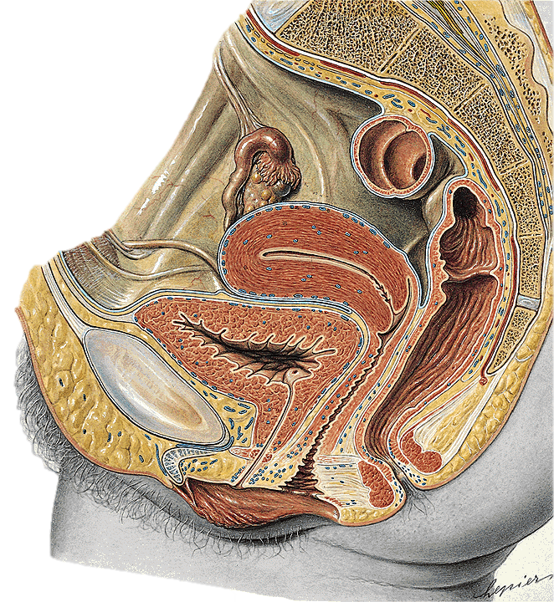
ОРГАНИ ПОРОЖНИНИ МАЛОГО ТАЗА

Slide 3
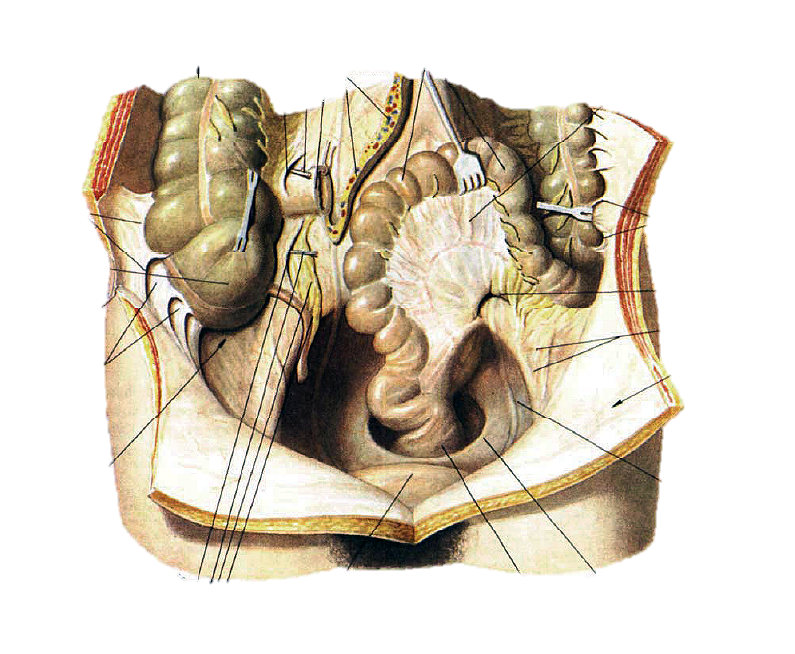
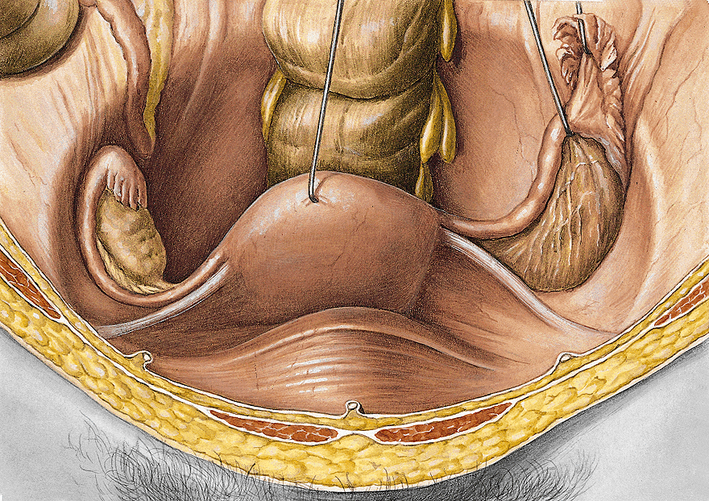
ПОРОЖНИНА МАЛОГО ТАЗА

Slide 4
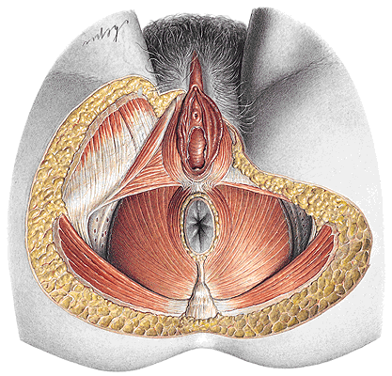
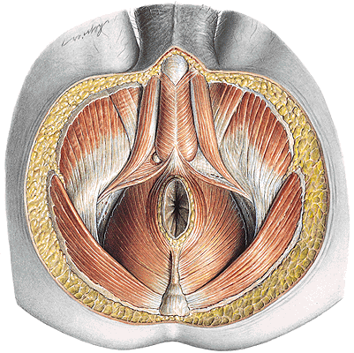
ЖІНОЧА ТА ЧОЛОВІЧА ПРОМЕЖИНА

Slide 5
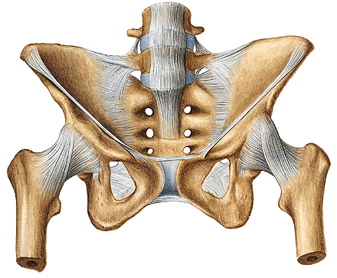
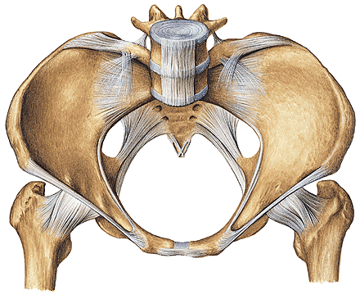
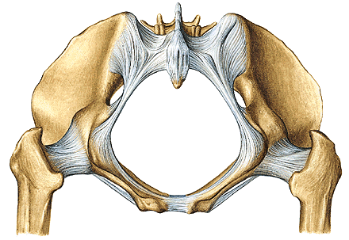
З’ЄДНАННЯ КІСТОК ТАЗА

Slide 6
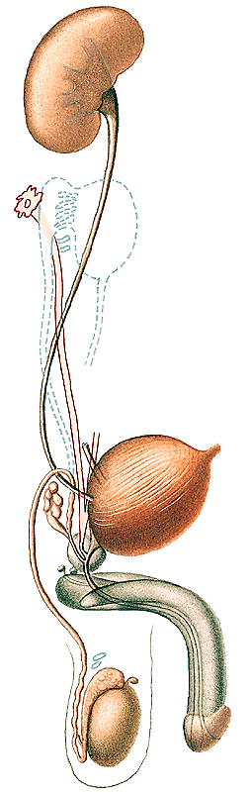
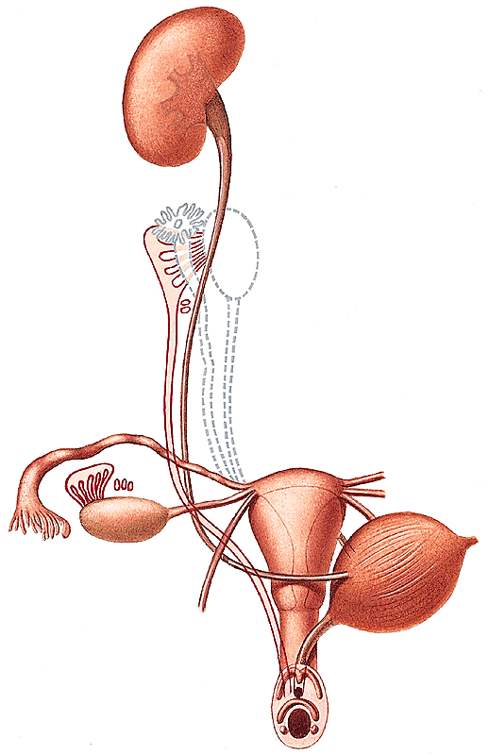
ЧОЛОВІЧІ ТА ЖІНОЧІ
СТАТЕВІ ОРГАНИ

Slide 7
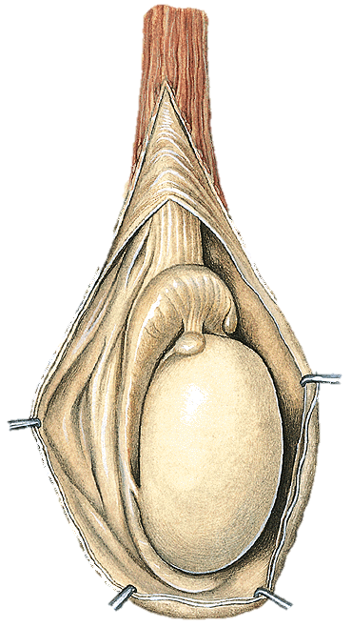
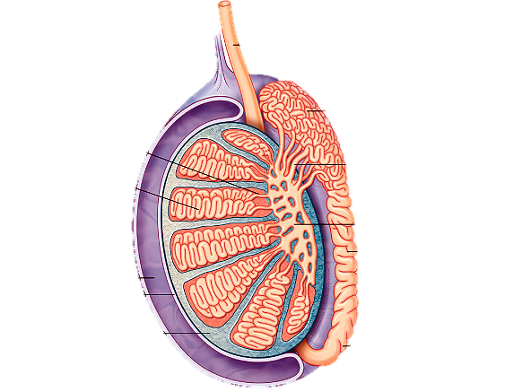
БУДОВА ЯЄЧКА

Slide 8
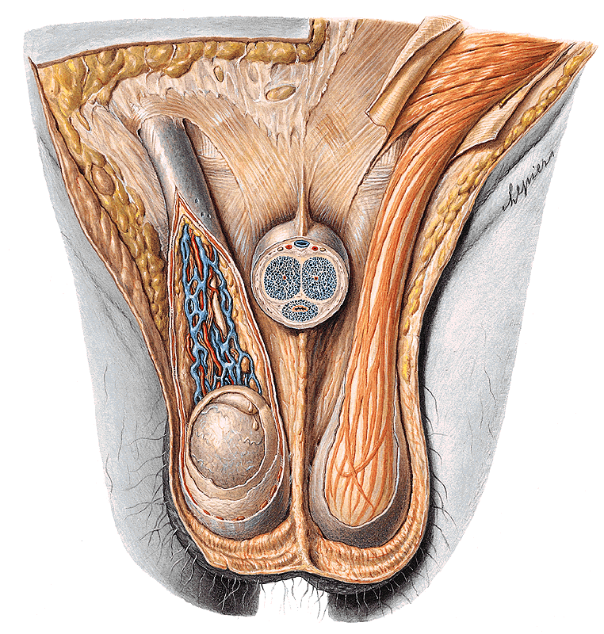
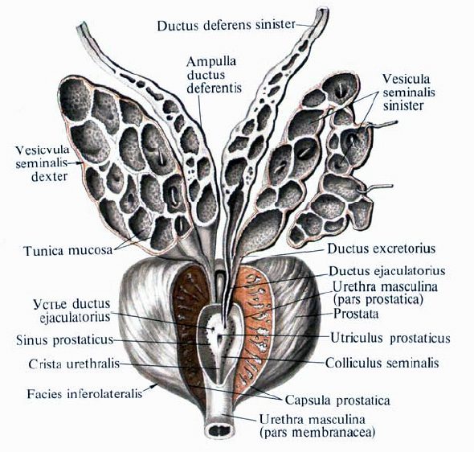
ОБОЛОНКИ ЯЄЧКА ТА СІМ’ЯНОГО КАНАТИКА
БУДОВА ПЕРЕДМІХУРОВОЇ ЗАЛОЗИ ТА СІМ’ЯНИХ ПУХИРЦІВ

Slide 9
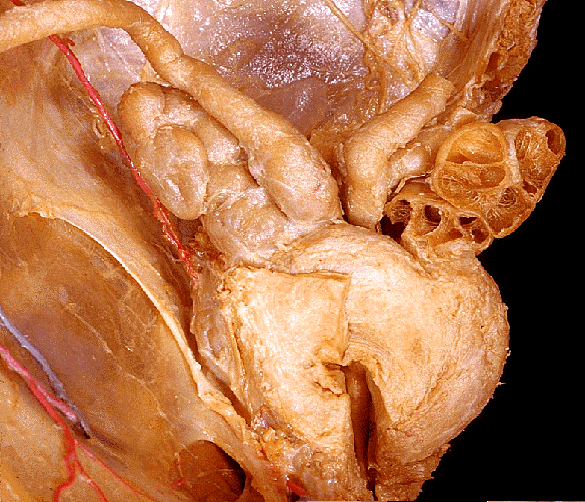
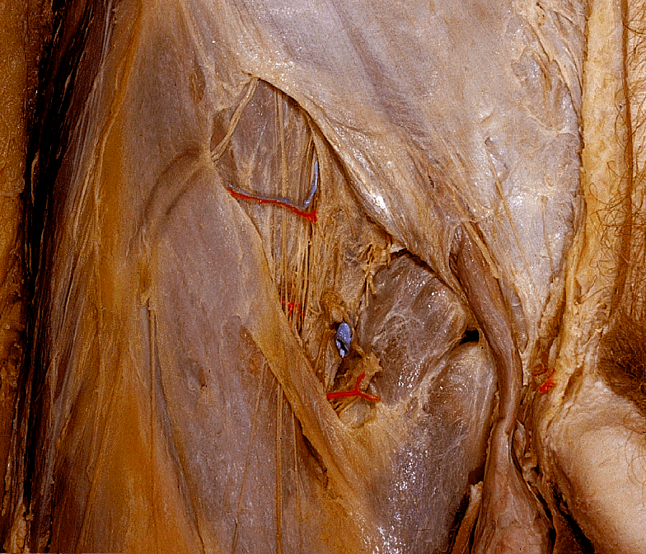
ПЕРЕДМІХУРОВА ЗАЛОЗА ТА СІМ’ЯНІ МІХУРЦІ
СІМ’ЯНИЙ КАНАТИК

Slide 10
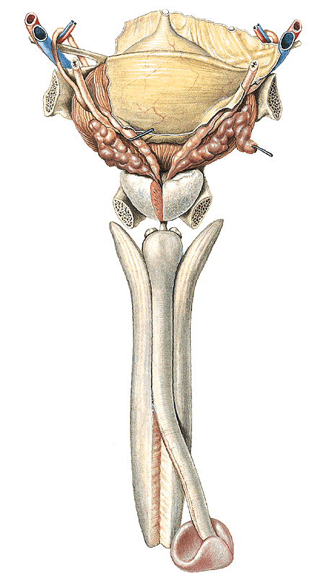
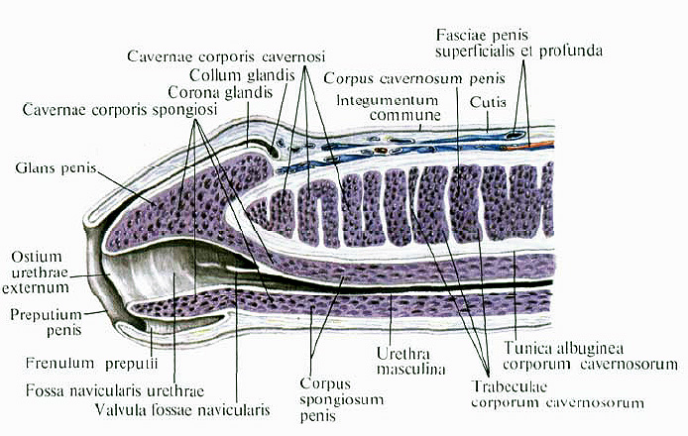
БУДОВА ЧОЛОВІЧИХ СТАТЕВИХ ОРГАНІВ

Slide 11
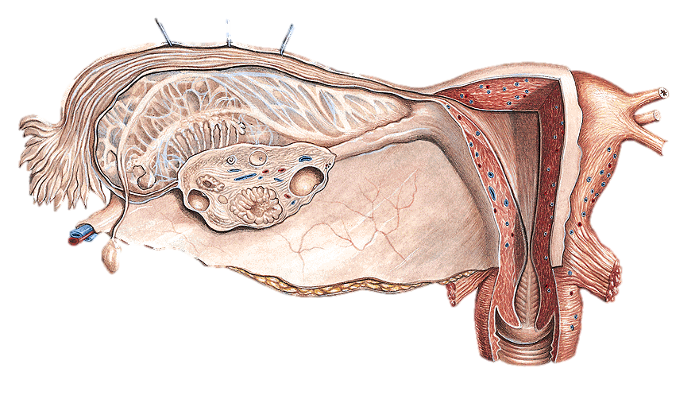
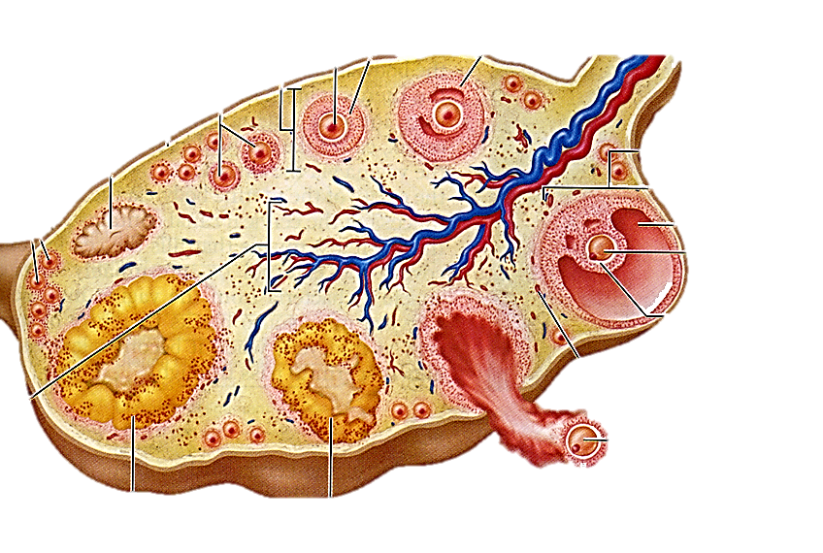
БУДОВА ВНУТРІШНІХ ЖІНОЧИХ СТАТЕВИХ ОРГАНІВ

Slide 12
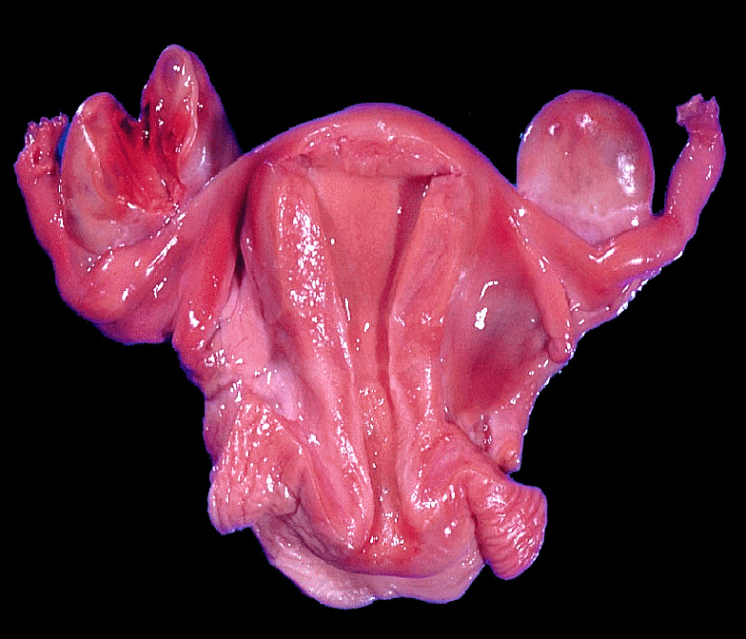
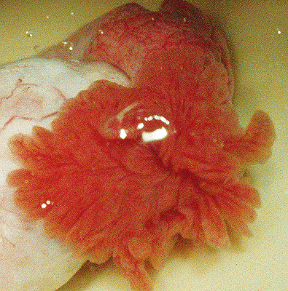
МАТКА
МАТКОВА ТРУБА

Slide 13
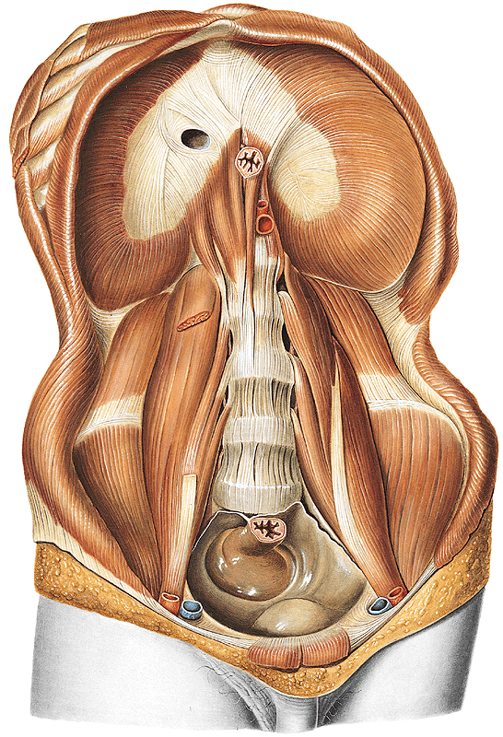
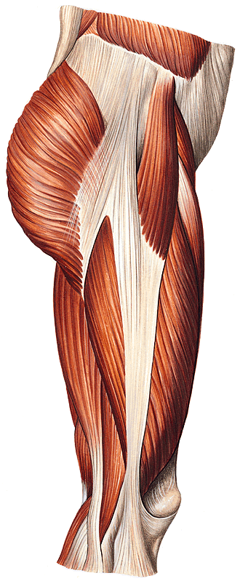
М’ЯЗИ ТАЗА

Slide 14
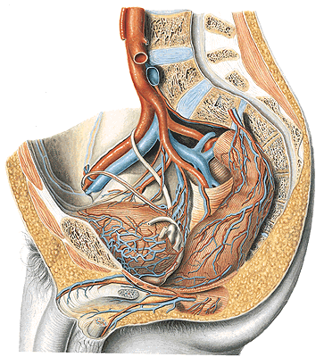
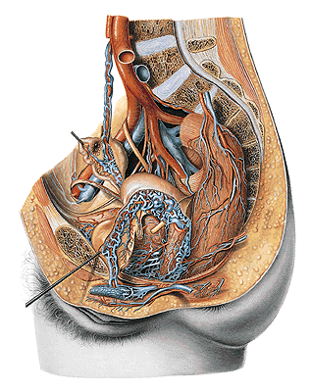
КРОВОПОСТАЧАННЯ ОРГАНІВ ТАЗА

Slide 15
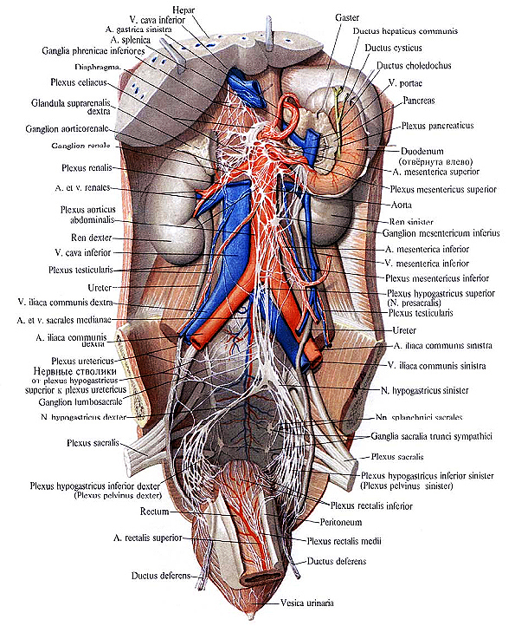
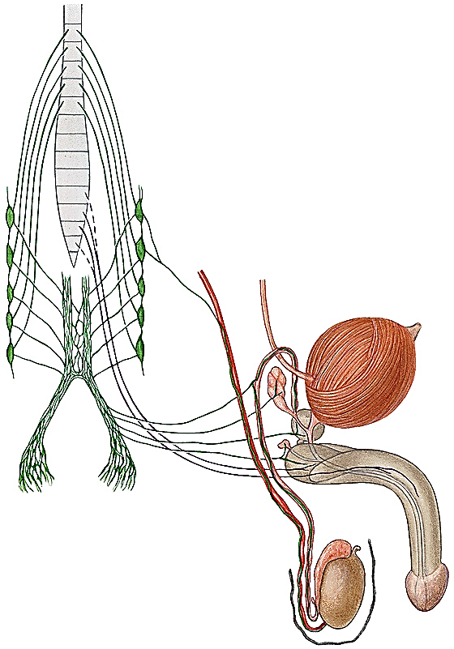
ІННЕРВАЦІЯ ОРГАНІВ ТАЗА

Slide 16
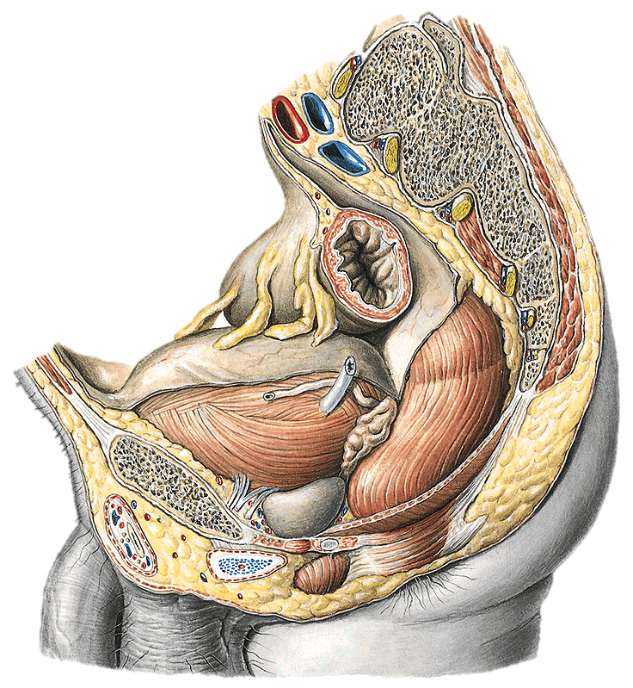
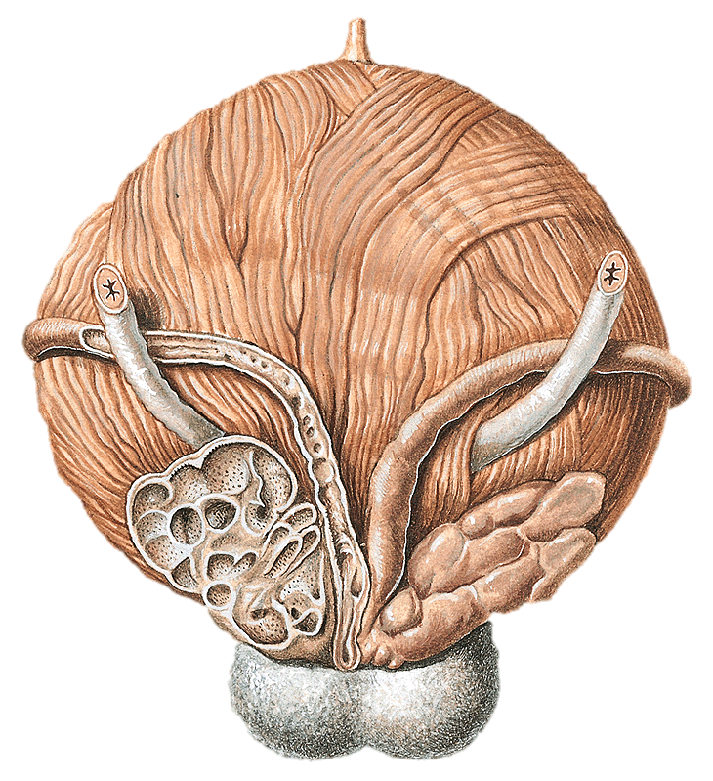
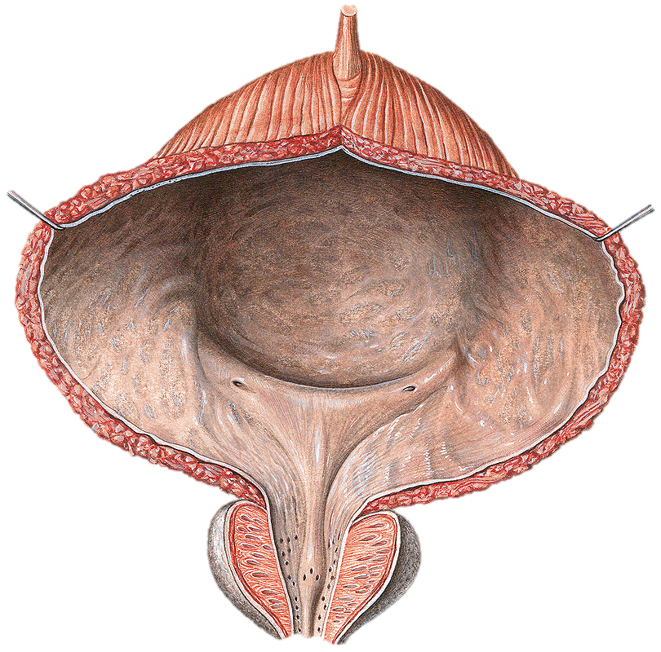
БУДОВА СЕЧОВОГО МІХУРА

Slide 17
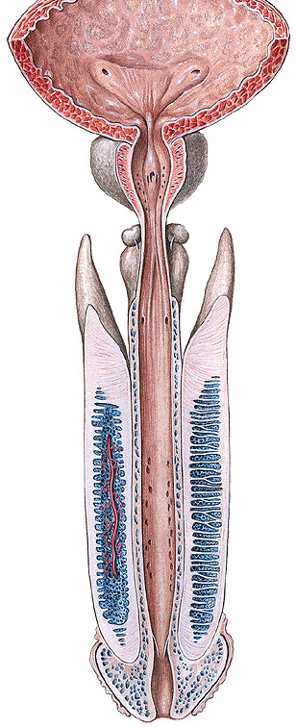
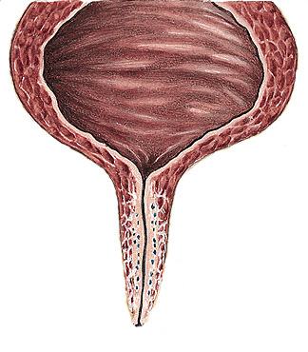
ЧОЛОВІЧИЙ СЕЧІВНИК
ЖІНОЧИЙ СЕЧІВНИК

Slide 18
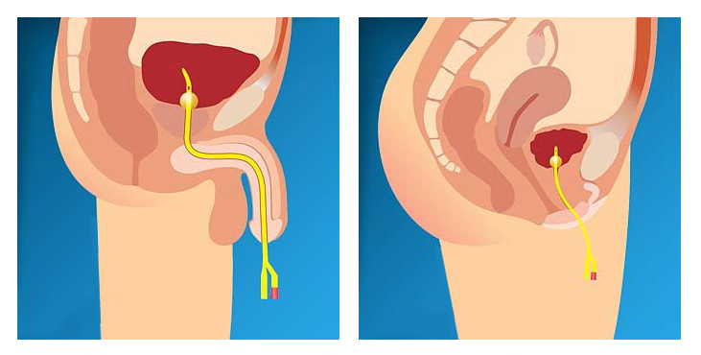
КАТЕТЕРІАЦІЯ СЕЧОВОГО МІХУРА

Slide 19
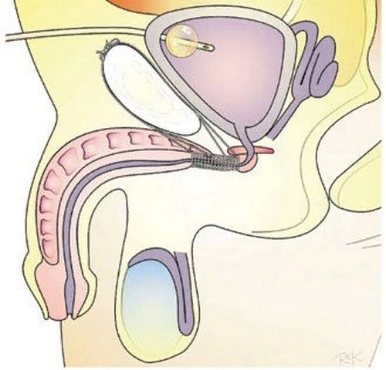
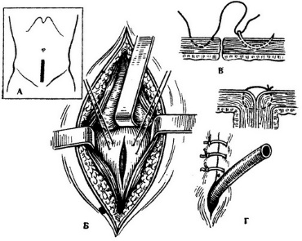
ПУНКЦІЯ
СЕЧОВОГО МІХУРА
ВИСОКИЙ РОЗТИН
СЕЧОВОГО МІХУРА

Slide 20
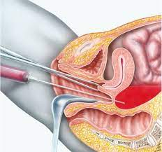
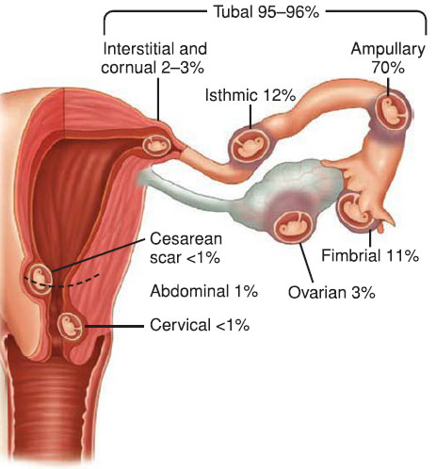
ПУНКЦІЯ ЗАДНЬОГО СКЛЕПІННЯ ПІХВИ

Slide 21
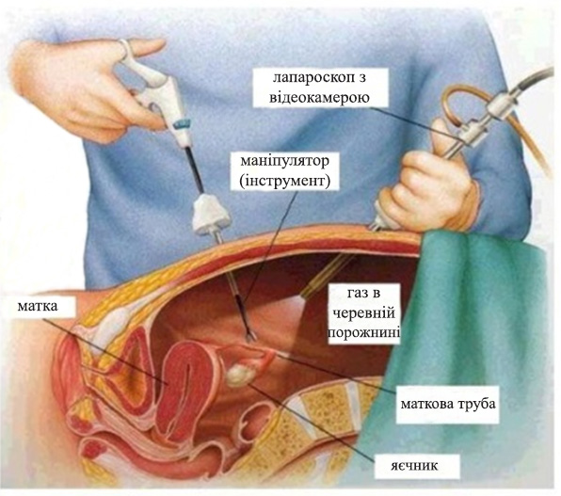
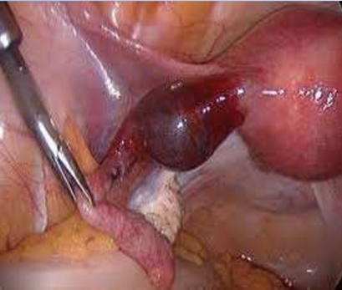
ЛАПАРОСКОПІЯ ПРИ ПОЗАМАТКОВІЙ ВІГІТНОСТІ

Slide 22
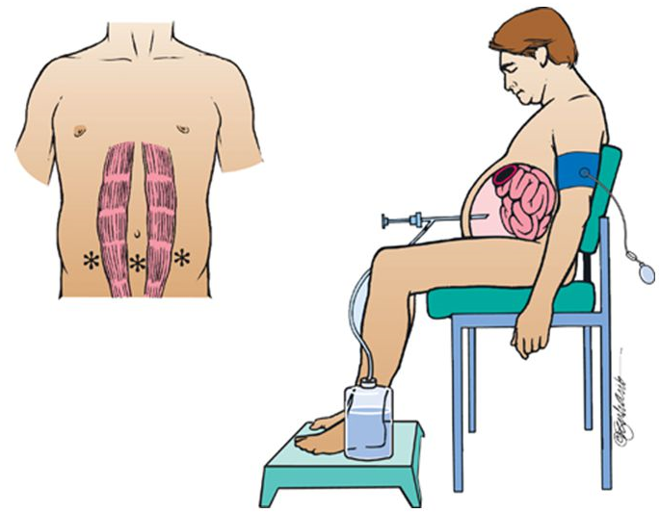
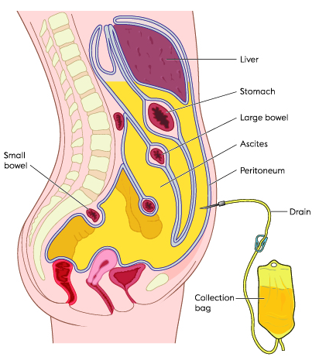
АСЦИТ. ТЕХНІКА ВИКОНАННЯ ПУНКЦІЇ ЧЕРЕВНОЇ ПОРОЖНИНИ

